Slide 1
量子、区块链与AI
韩锋]]
清华大学博士生
甲骨文教育基金会中国项目合伙人

Slide 2
量子模块背景：
网络化的学习环境需要一个全局性(非定域性）的科学框架，用于研究学习型组织的动态规律。
教学目标：
借鉴量子信息对于麦克斯韦妖的智能定义，把具有学习能力的组织当作群集智能测度的对象，进而找到相应的数学模型或定性指标。
模块输入
模块活动
模块产出
模块效果
准备一份5到10页的介绍性文字，帮助学生了解量子力学与研究开放性复杂系统的关系。
量子物理与社会现象的类比机制。量子金融的案例研讨，区块链和比特币的分布式协同机制。拜占庭将军的数学问题，如何在群体学习中发挥效益。
认识群体学习的现象，需要新的科学范式，经由现场讨论与线上交流，发掘量子物理所提供的范式在研究群体学习行为的使用性。
将诉讼、交易、传媒、维基修订纪录等学习过程数据，对比于量子物理中的粒子撞击现象。考虑此实验模型的价值。
挑战设计方
讲授内容
现场体验
数学与物理的相关记住知识，与讲授内容的相关参考文献，包括PAC等学习理论的数学模型。
创作各类学习任务时，尽可能使用量子力学的名词，例如4个XLP阶段可类比为能量阶层跳跃。
根据讲授内容，撰写量子模块的维基词条。明确定义XLP采集的过程数据根据量子物理文献中各类测量值的对比表格或图表。
从统计与学习过程数据的结果，探讨群体认知行为的规律与可度量性。
基础建设
场景引导
网络化认知
课程外围支撑：
学习现场的法院，执法机构，专利局，银行，临时法官等

Slide 3
一个范式成熟的标志是形成了自洽的语言系统，其中包括：ontology, structure, orientation 顾学雍

Slide 4
什么是量子？
量子：波粒二像性
哥本哈根学派
所谓的量子，它非常简单：构成物质的基本单元，能量的最基本携带者。
潘建伟在2015中国计算大会上讲话
什么是光量子？如今每个人都认为自己知道，但他们是错误的。
爱因斯坦

Slide 5
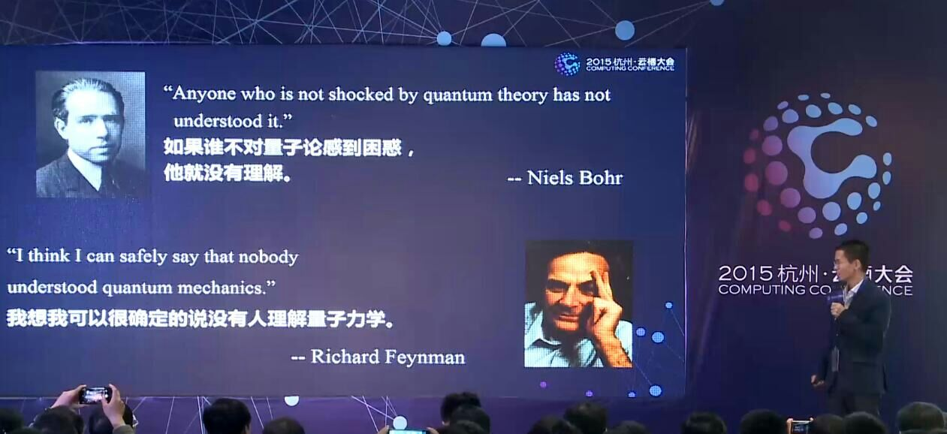

Slide 6
什么是量子？
Ontology:代表世界最基本的非定域存在，有最小的质量-能量单元，因此在某些条件下能够产生定域信息，其定域性和非定域关联满足Englert-Greenberg关系（类似东方智慧的“阴”和“阳”《物理学之道》）。
韩锋通过学习张礼先生《量子力学前沿》

Slide 7

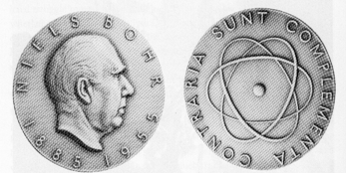
阴阳太极图对玻尔的启发

Slide 8
什么是智能？
没有权威的说法
世界级人工智能专家 吴韧
As there could be many forms of biologically-based and artificially-based intelligence developing over time, the future world could be seen as one of multi-species intelligence.
Melanie Swan
Cognitive Applications of Blockchain Technology
等三十年以后人类了解了大脑
访问学者

Slide 9
“熵”的语言系统
系统混乱的表述
超越学科的认知基础课程同学们
系统无知的度量
清华高研院毕业生 曾蓓
系统能量耗散均分到自由度的数量
韩锋
系统可到达量子组态的对数

Slide 10
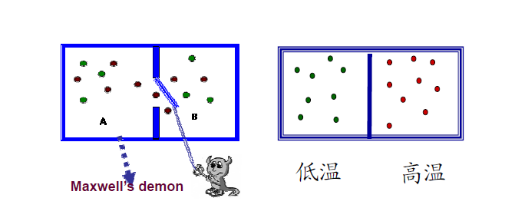
什么是麦克斯韦妖？
孙昌璞\全海涛\董辉
<量子信息启发的量子统计和热力学若干问题研
究><量子力学进展>

Slide 11
Charles H. Bennett Notes on Landauer’s Principle, Reversible Computation, and Maxwell’s Demon；《http://arxiv.org/abs/physics/0210005v2》9 Jan 2003
From its beginning, the history of the Maxwell’s Demon problem
has involved discussions of the role of the Demon’s intelligence, and indeed of how and whether one ought to characterize an ”intelligent being” physically.

Slide 12
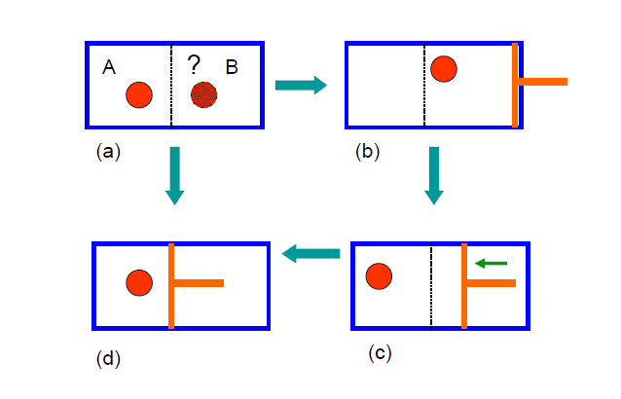
Landour ’s Principle
如果需要不可逆的涂消一个比特的不确定性（信息熵熵减少一个比特，或者说产生一个比特信息），最小需要耗散kT lg2的能量。
韩锋表述
孙昌璞\全海涛\董辉
<量子信息启发的量子统计和热力学若干问题研
究><量子力学进展>

Slide 13
麦克斯韦妖的智能
麦克斯韦妖的“智能”是对系统“无知”的压缩，熵的减少，根据Landour 原理，每产生一个比特的信息，最少需要耗散kT ln2的能量。
韩锋 顾学雍
顾学雍：这给出了一个智能效率的度量

Slide 14
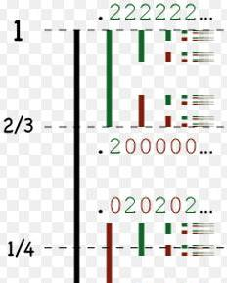
混沌分形系统产生的智能：康托集
http://baike.sogou.com/v70109221.htm

Slide 15
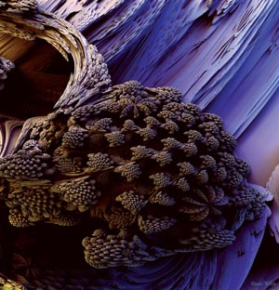
混沌分形产生的智能
http://www.maboshi.net/sx/sxgj/sxxs/sxwh/70179.html

Slide 16
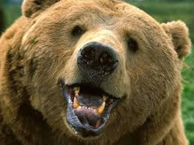
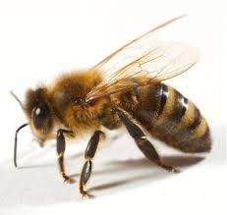
中心智慧和集群智慧： 一只熊和一个蜜蜂

Slide 17
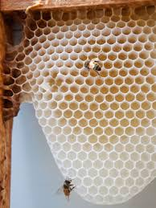
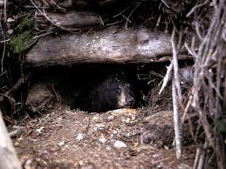
熊窝和蜂巢

Slide 18
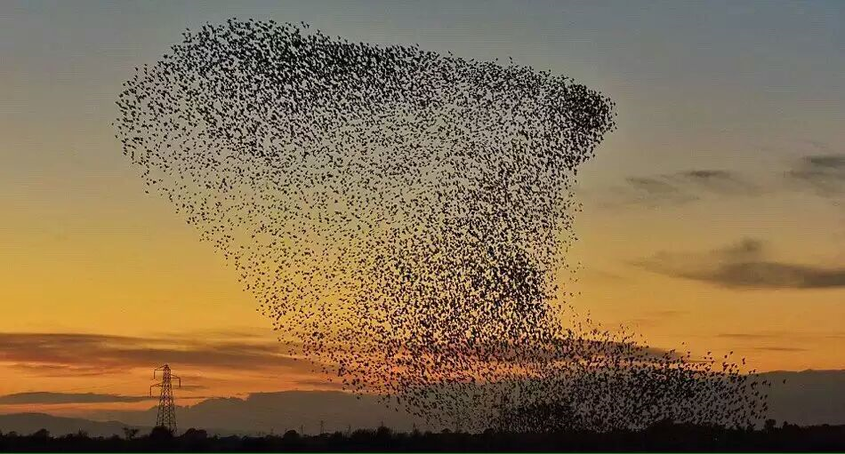
鸟的群集智慧

Slide 19
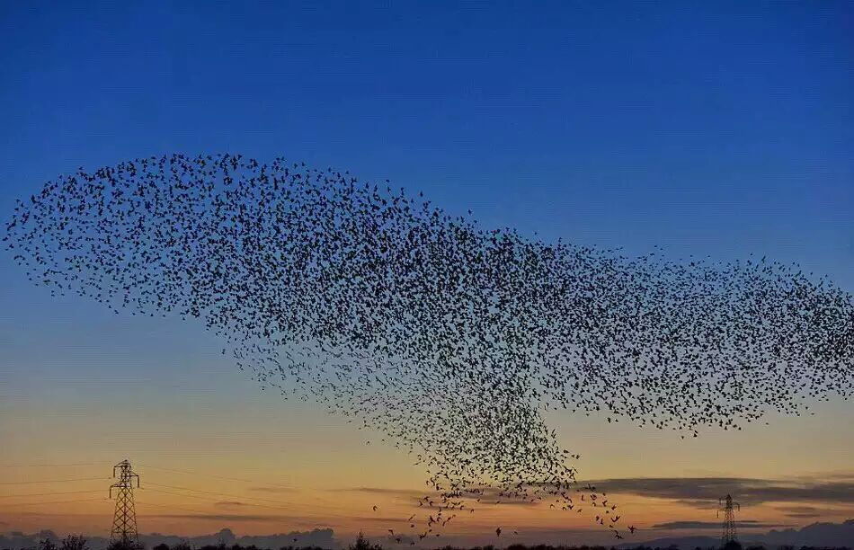
每一个小鸟都是麦克斯韦妖

Slide 20
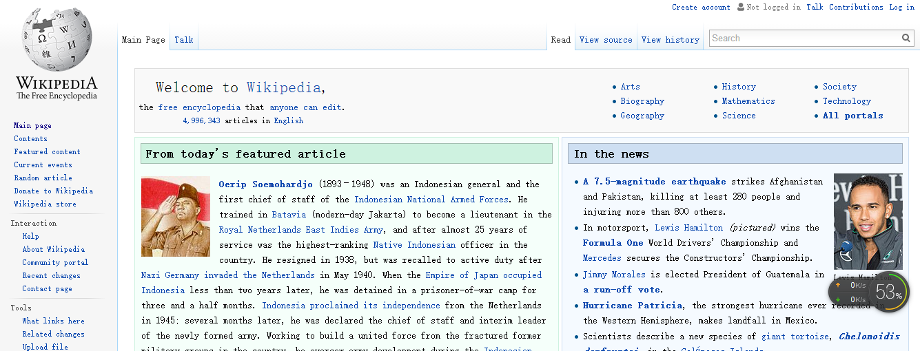
群集学习和群集智慧

Slide 21
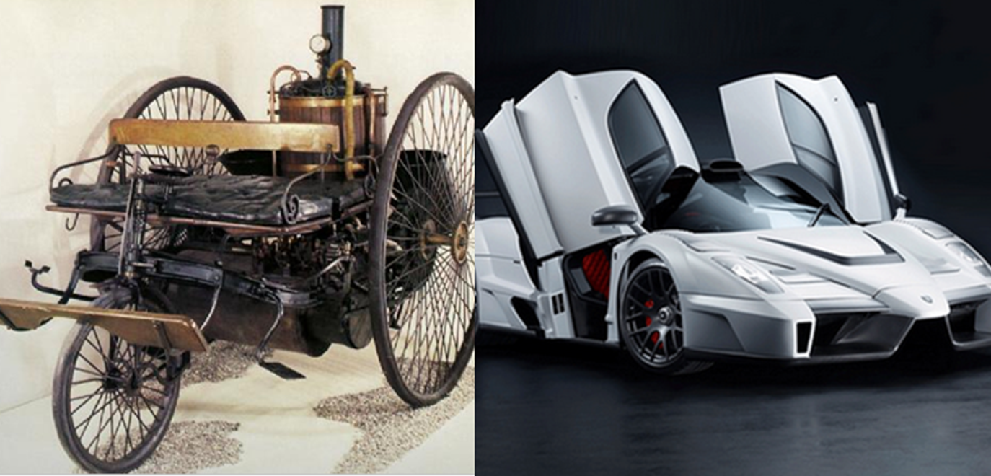
市场是一个智能系统

Slide 22
法制的作用
压缩低于法律底线的行为

Slide 23
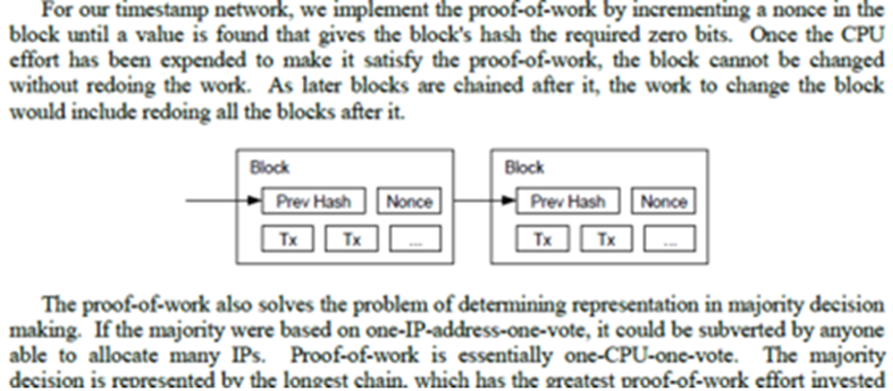
比特币-区块链的智能系统

Slide 24
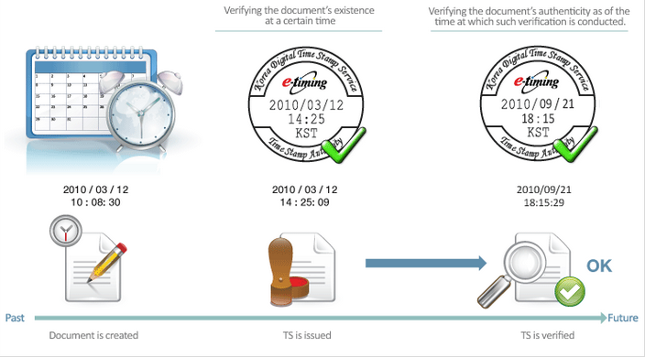
时间戳——压缩“重复支付”

Slide 25

区块链将把我们带入一个全网公证“信用”的时代

Slide 26
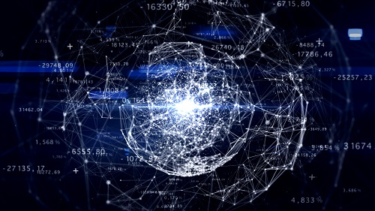
让全网亿万电脑成为麦克斯韦妖

